Slide 1



CONTACT LEGGEN
WWW.GREENKARTING.NL
LES 4 CONTACT LEGGEN

Slide 2

INLEIDING
E-MAIL OF TELEFOON? BEGIN MET EEN PROFESSIONELE MAIL!
· HOE BENADER JE EEN BEDRIJF?
· WAT ZIJN DE DO'S EN DON'TS?
· HOE SCHRIJF JE EEN SPONSORMAIL?
· HOE VOLG JE OP?
WWW.GREENKARTING.NL
LES 4 CONTACT LEGGEN

Slide 3


HOE BENADER JE EEN BEDRIJF?
· E-MAIL: FORMEEL EN NETJES
· JE KUNT NADENKEN OVER JE TEKST
· TELEFOON: DIRECT CONTACT
· BEGIN MET E-MAIL, BEL NA 1 WEEK
WWW.GREENKARTING.NL
LES 4 CONTACT LEGGEN

Slide 4

KANALEN VOOR CONTACT
· E-MAIL MEEST VEILIG EN FORMEEL
· TELEFOON VOOR PERSOONLIJK CONTACT
· LINKEDIN VOOR ZAKELIJKE BENADERING
· ONDERZOEK VOORAF HOE JE BEREIKT KAN
WWW.GREENKARTING.NL
LES 4 CONTACT LEGGEN
Notes:
📚 AANVULLENDE TECHNOSKILLS:
· TV088 – PLAATS- EN VORMTOLERANTIES
· TV089 – PLAATWERK UITSLAGEN & VORMEN

Slide 5

SPONSORMAIL SCHRIJVEN
· ONDERWERP: DUIDELIJK EN KORT
· AANHEF: FORMEEL (HEER/MEVROUW)
· INTRODUCTIE: WIE BEN JE?
· VRAAG: WAT WIL JE?
· VOORDEEL: WAT KRIJGEN ZIJ?
WWW.GREENKARTING.NL
LES 4 CONTACT LEGGEN

Slide 6
DO'S EN DON'TS
· GOED: VOLLEDIGE ZINNEN, GEEN AFKORTINGEN
· GOED: BELEEFDE TAAL, CHECK OP SPELFOUTEN
· FOUT: EMOJI'S IN FORMELE MAIL
· FOUT: "HEEY!! WIJ WILLEN GELD LOL"
WWW.GREENKARTING.NL
LES 4 CONTACT LEGGEN
Notes:
Later toevoegen:
📚 GEBRUIK:
· TECHNOSKILL TV009 – BOREN
· EVENTUEEL TV014 – AFBRAMEN

Slide 7
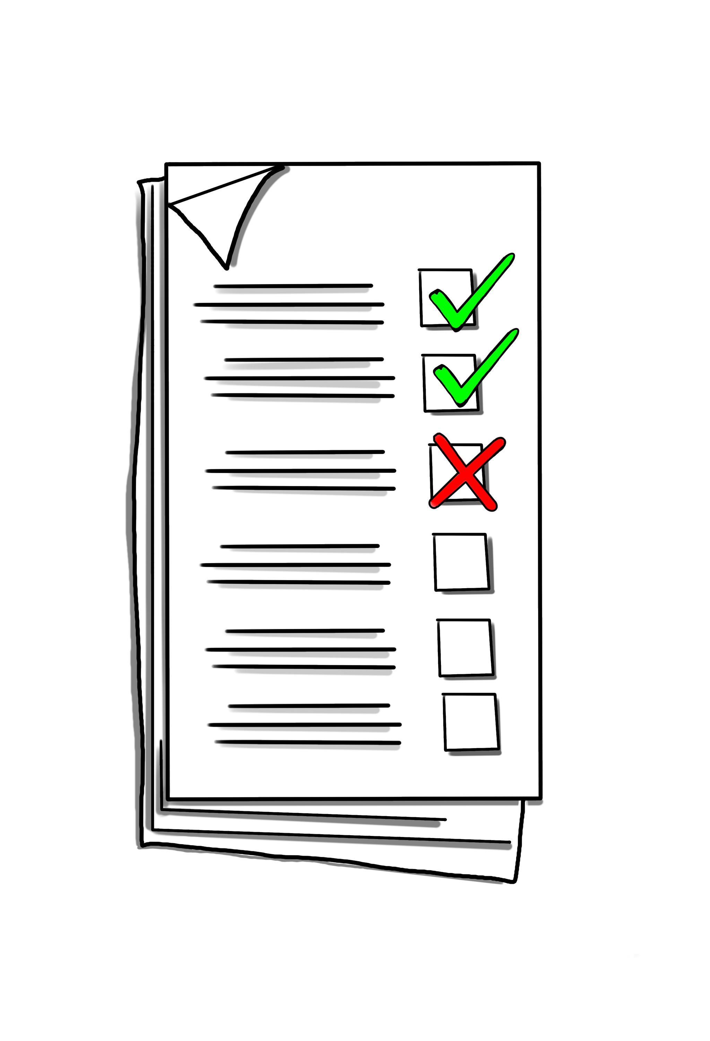
TELEFONISCH CONTACT
· SCHRIJF EEN SCRIPT OP
· OEFEN MET JE TEAM
· SPREEK DUIDELIJK EN NIET TE SNEL
· NOTEER HET ANTWOORD!
WWW.GREENKARTING.NL
LES 4 CONTACT LEGGEN

Slide 8
AFSLUITING
VANDAAG HEBBEN JULLIE:
· GELEERD HOE JE EEN BEDRIJF BENADERT
· EEN SPONSORMAIL GESCHREVEN
· DO'S EN DON'TS DOORGENOMEN
· GEOEFEND MET TELEFONISCH CONTACT
VOLGENDE LES: DE PITCH!
WWW.GREENKARTING.NL
LES 4 CONTACT LEGGEN

